Slide 1



researchLatvia zīmols
Latvijas zinātnes komunikācijas platforma
Mg.sc.comm., Mg.sc.biol. Brigita Zutere
vecākā eksperte komunikācijas jautājumos
Izglītības un zinātnes ministrija
Augstākās izglītības, zinātnes un inovāciju departaments

Slide 2

Mērķis
Veicināt Latvijas zinātnes tēla atpazīstamību, vienlaikus stiprinot Latvijas pētnieku un zinātnisko institūciju prestižu un veidojot sabiedrības atbalstu zinātnei, kā arī sekmējot vietējo un ārvalstīs dzīvojošo latviešu izcelsmes zinātnieku sadarbību

Slide 3
Stratēģiskais pozicionējums
Pamats Latvijas zinātnes nākotnes vērtības piedāvājuma veidošanai un stratēģiskajai attīstībai Latvijā un pasaulē
Veidojas ciešā sadarbībā ar visu zinātnes nozaru pārstāvjiem - pētniekiem, zinātniskajām institūcijām, kā arī ar valsts pārvaldi, uzņēmējiem
Zinātnes kopējie naratīvi vienlīdz attiecas uz visām Latvijas zinātnes nozarēm un pārstāvjiem
Notes:
Tas izceļ Latvijas zinātnes nākotnes konkurētspējai svarīgākās tēmas un vēlami sasniedzamo situāciju — pozīciju, kuru vēlamies ieņemt esošo un potenciālo sadarbības partneru, klientu un plašākas zinātnes sabiedrības uztverē.
Veidojas ņemot vērā (a) ekonomiskās, sociālās, politiskās, kultūra, likumdošanas un vides izmaiņas un tendences Latvijā un pasaulē; (b) iecerēto zinātnes un pētniecības stratēģisko attīstību Latvijā saistībā ar valsts ekonomiskās attīstības stratēģiju; (c) Eiropas Savienības nostādnes un atbalsta prioritātes zinātnes un pētniecības attīstībā; un (d) unikālās iespējas, ko augstākminētie faktori rada Latvijas zinātnei.

Slide 4
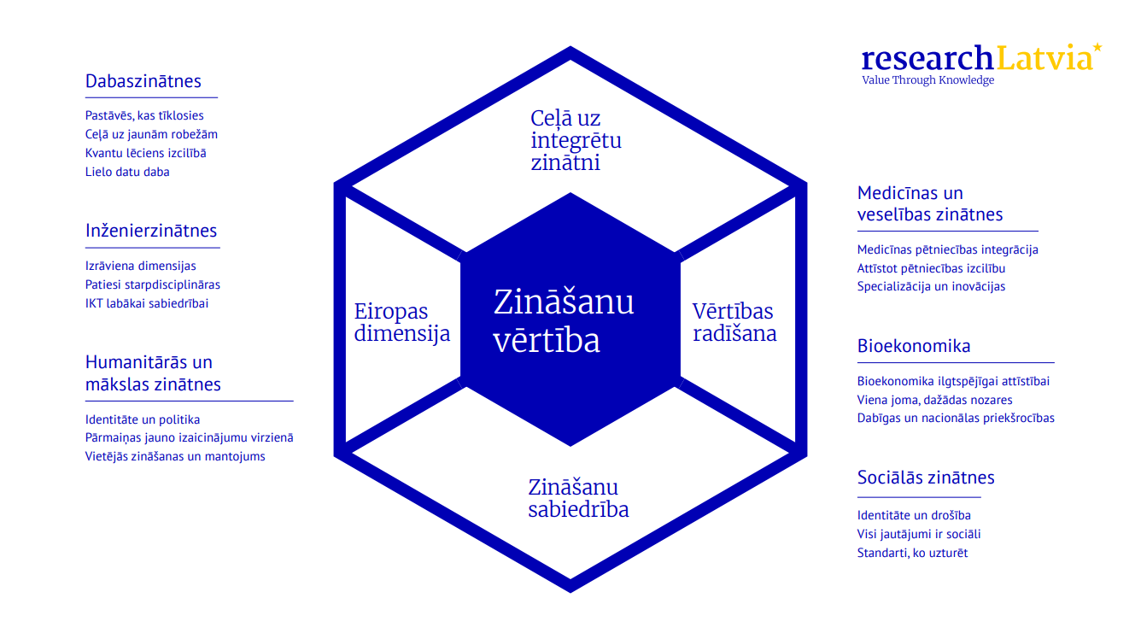
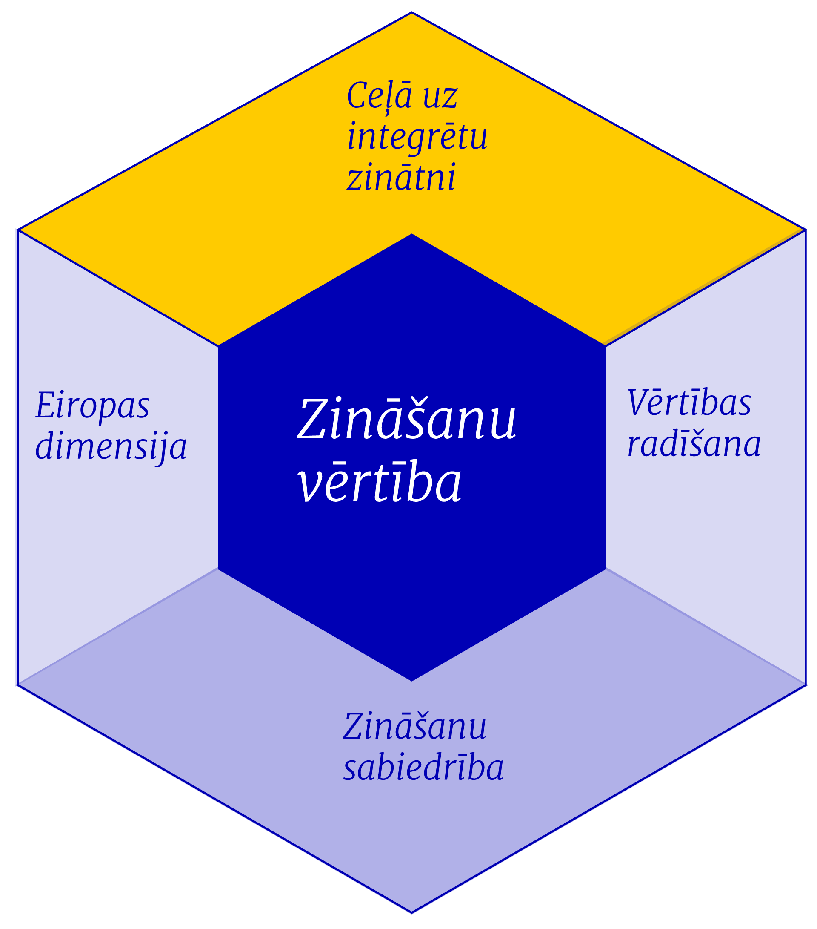

Slide 5






Līdz šim paveiktais
Latvija
kļūst par
CERN asociēto dalībvalsti
RIS 3
Viedās
specializācijas
jomu monitorings
RIS 3
Viedās
specializācijas
jomu monitorings
researchlatvia.gov.lv/
2019
2021
2023
2018
2020
2022
2024
Latvija kļūst par ESA asociēto dalībvalsti
Kopējās
programmēšanas
iniciatīvas (KPI)
14 līgumi
KDT
"Svarīgas digitālās tehnoloģijas" noslēdz administratīvā nolīguma noslēgšana
"Zinātnieku nakts" komunikācijas un atpazīstamības kampaņa
Zinātnes stratēģiskās komunikācijas un grafiskās identitātes izveide
Latvija kļūst par EMBL
un EMBC dalībvalsti
paneļdiskusija forumā "5G Techritory"
Dalība sarunu festivālā "miniLampa"
Zinātnes komunikācijas mērķa grupu pētījums (2021)
Latvijas iedzīvotāju zinātnes satura patēriņš un līdzdalība (2024)
Darbs ar Covid-19 seku mazināšanu, vīrusa un vakcīnu darbības mehānismu skaidrošanu
ESA Biznesa
inkubatora Latvijā izveide

Slide 6

researchlatvia.gov.lv kopš 2024. gada
Mērķis ik gadu palielināt apmeklētāju skaitu par 20%
(53 000 apmeklējumu 2024. gadā)
// kopš 2025. gada
Stiprināt Latvijas zinātnes tēlu un Latvijas zinātnieku un zinātnisko institūciju prestižu Eiropas un pasaules pētniecības telpā
Diasporas zinātnieku karte un zinātnieki, kuri ārvalstīs lasa portālu researchLatvia
No apliecinājuma par sasniegumiem līdz jauniem sadarbības projektiem P&A​
https://www.researchlatvia.gov.lv/lv/researchlatvia-zimols

Slide 7
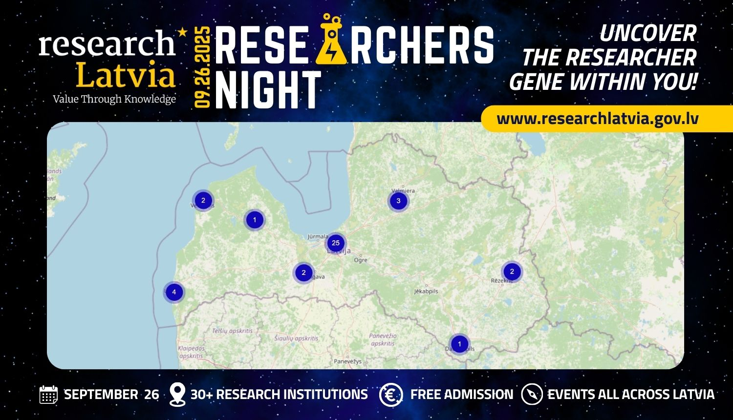
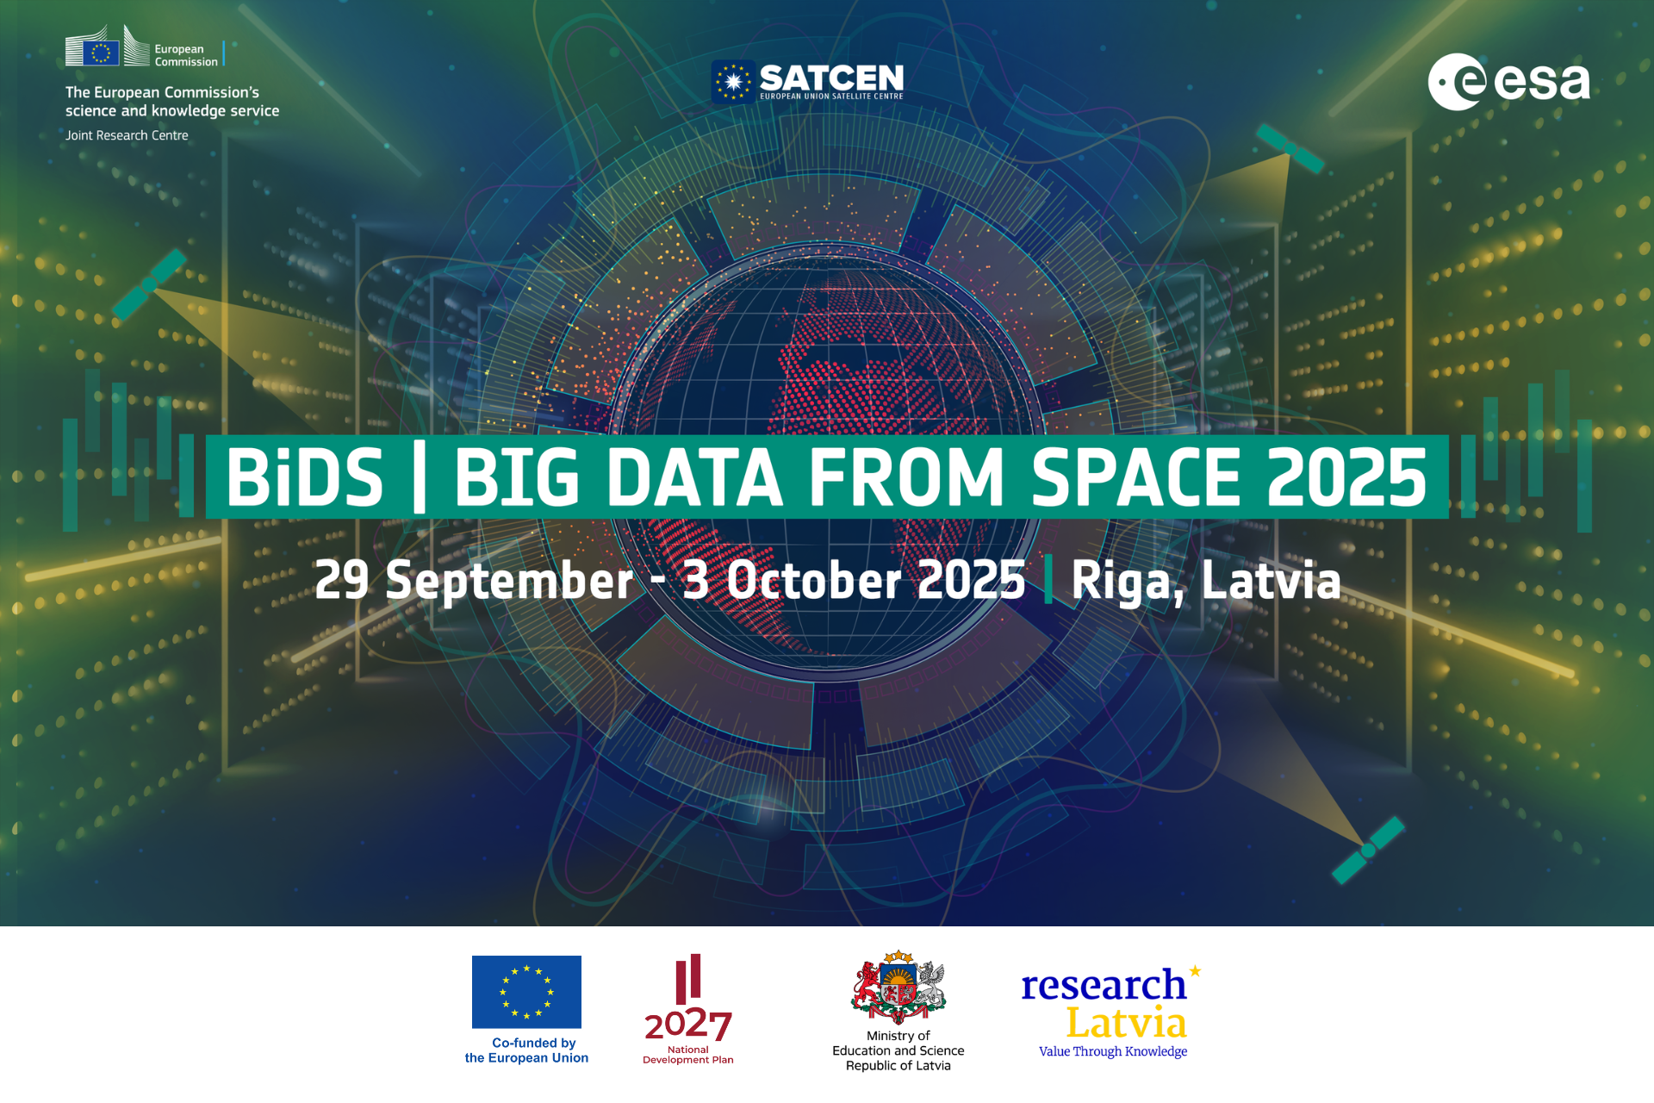
Aktualitātes

Slide 8






Plānotās aktivitātes un notikumi
Konference «Big Data
From Space»
2026
2028
2025
2027
Eiropas Zinātnieku nakts
ES Jauno
zinātnieku
konkurss
Konference «Quantum Information Processing conference»
Kongress «51st
Federation of
European Biochemical
Societies Congress»

Slide 9
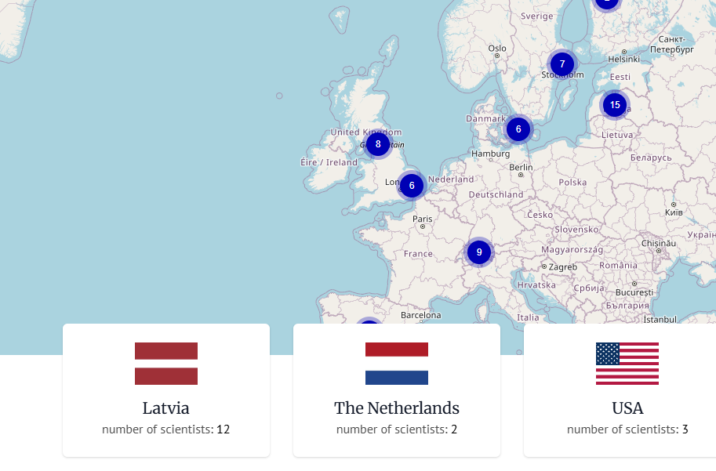
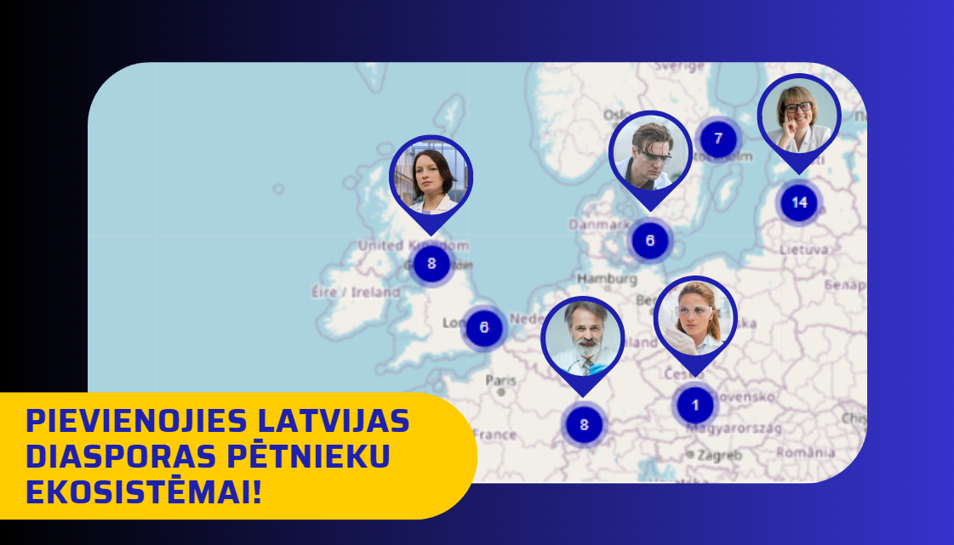
Latvijas zinātnieku diasporas datubāze

Slide 10


Slide 11




researchLatvia sociālajos medijos
/researchLatvia
@zinatneLatvijai8198
/researchLatvia
/researchLatvia
7.5K+ seko
330K+ skatījumu
630+ abonementu
2.1K+ seko
#researchLatvia

Slide 12


Kontaktinformācija
Saziņai
Aktuālais
zinatne@izm.gov.lv
researchlatvia.gov.lv

Slide 13
Zīmols researchLatvia
Paldies par veltīto laiku!

